Slide 1
Programación Competitiva
Rensso Victor Hugo Mora Colque

Slide 2
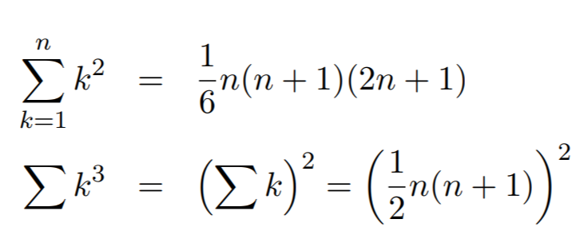
Suma de potencias
Bastante útil en muchas situaciones

Slide 3
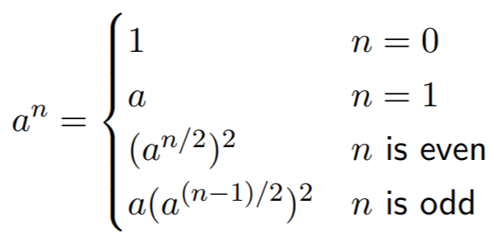
Exponenciación rápida
Forma recursiva

Slide 4
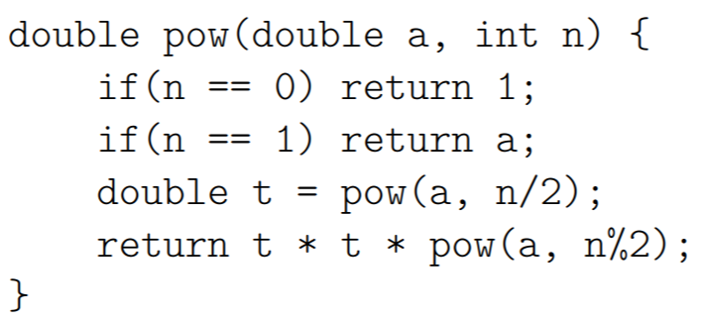
Implementación (recursiva)
O(logn)

Slide 5
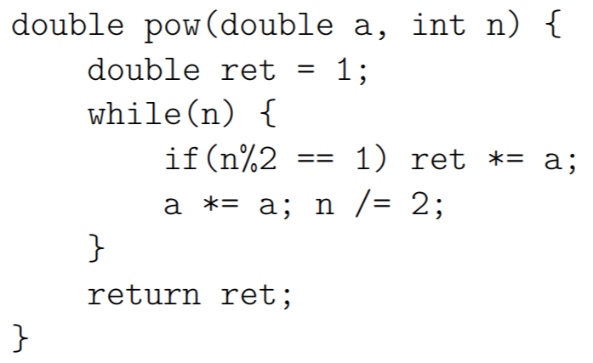
Implementación (iterativa)
O(logn)

Slide 6
Álgebra lineal
Resolver sistema de ecuaciones
Inversa de una matriz
Encontrar el ranking de una matriz
Calcular la determinante
Todo esto se puede hacer con eliminación gaussiana

Slide 7
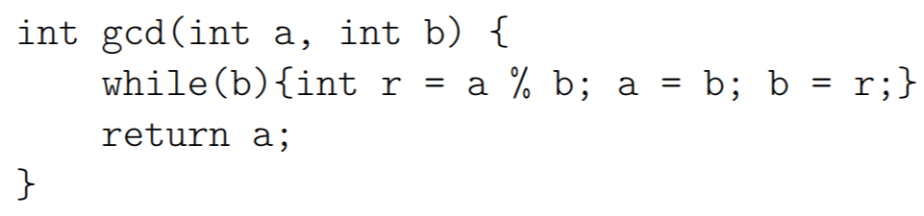
GCD
Máximo común divisor
Muy utilizado en problemas teóricos
O(log(a+b))

Slide 8


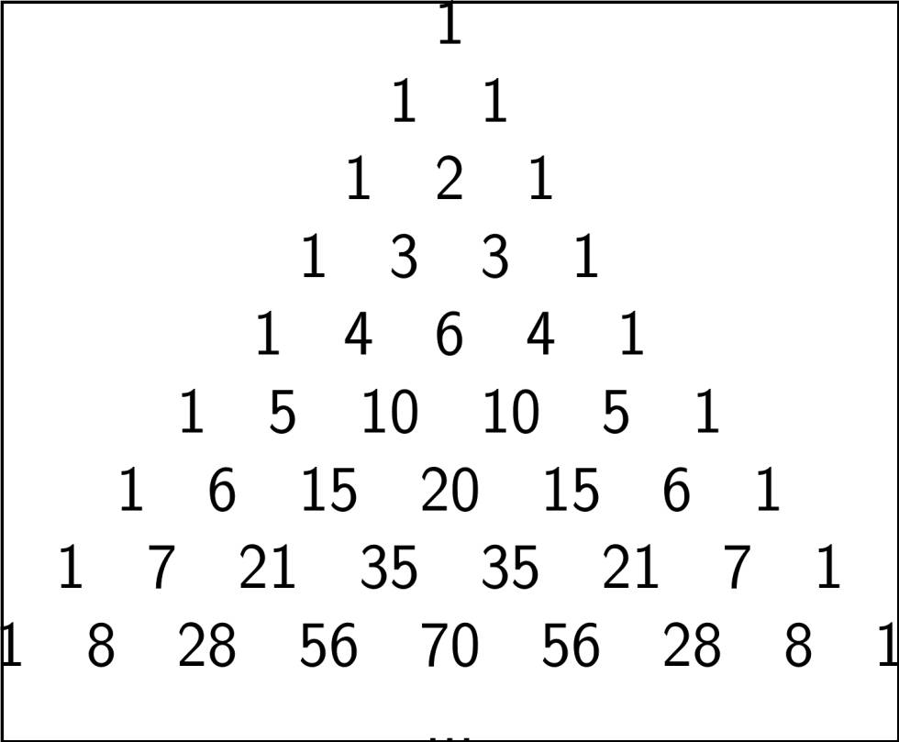
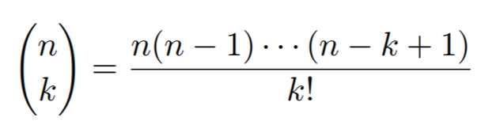
Coeficiente binomial
C(n, k) es el número de formas de escoger k objetos de n objetos distinguibles
Aparece en las combinatorias

Slide 9
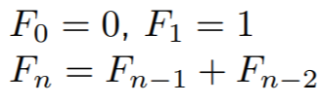
Secuencia de Fibonacci
Definición

Slide 10
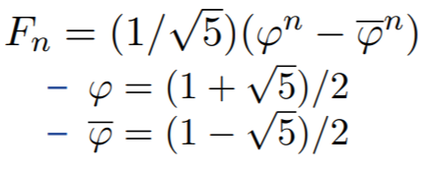

Secuencia de Fibonacci
No es una solución muy buena porque tanto fi como son irracionales

Slide 11
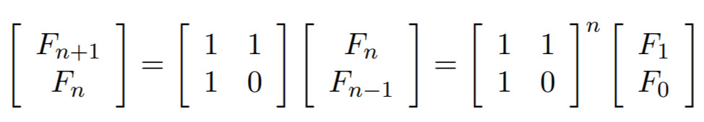
Forma cerrada
Utilizando exponenciación rápida
Puede ser expandida a formas vectoriales

Slide 12
Geometría y álgebra
Problemas no tan complejos
Práctica y lectura para resolver este tipo
Problemas de precisión
[C++] Usar long long y doublé en lugar de float
Evitar divisiones

Slide 13

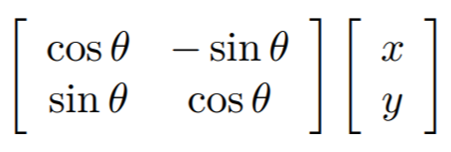
Operaciones vectoriales 2D
Dado el vector (x, y)
Norma l2
Rotación dado un ángulo

Slide 14
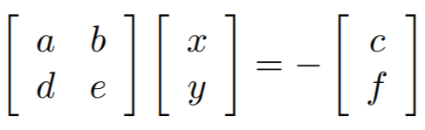
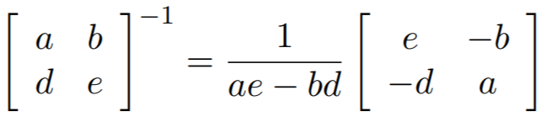
Intersección de lineas
Dadas dos líneas ax+by+c=0, dx+ey+f=0
Multiplicar por la inversa

